Slide 1



לולאות - מורחב

Slide 2

למדנו את הבסיס בלולאות – כעת נרצה לשדרג את הידע שלנו

Slide 3
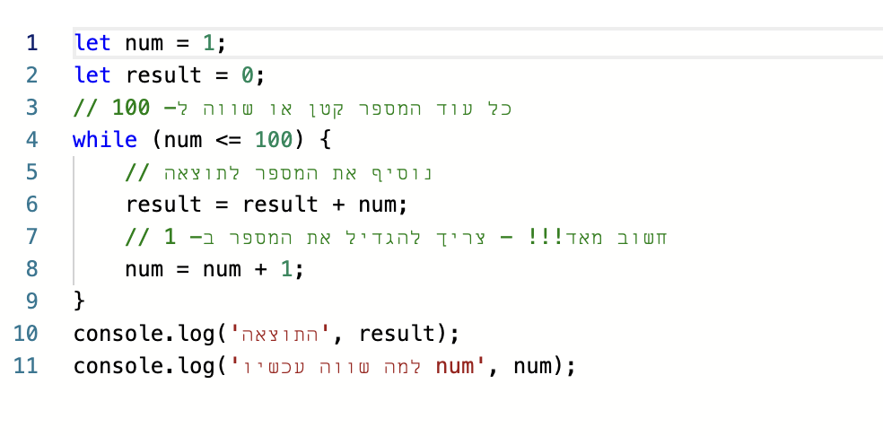
רענון:
מה קורה בקוד?
למה חשוב להגדיל את המספר ב1?

Slide 4
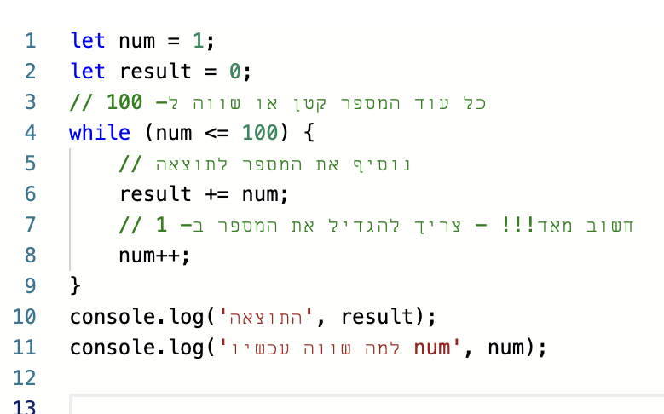
בואו נשדרג את הקוד הקודם:
מה השתנה?

Slide 5
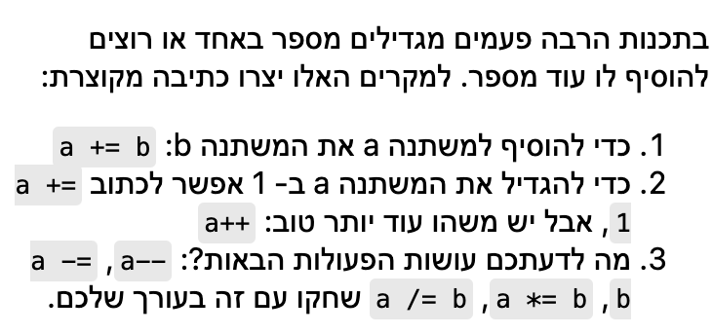
לולאות: קיצורי דרך
בלולאות אנחנו משנים את המשתנים שלנו הרבה פעמים: כל דבר שעושים הרבה פעמים - נרצה לקצר אותו ולייעל אותו

Slide 6
מבוא
לולאות הם כלי מרכזי אצל מתכנתים
ניקח בעיות מרכזיות ונתרגל אותם בשימוש עם לולאות
Notes:
במצגת נתרגל תרגילים מתקדמים של לולאות

Slide 7
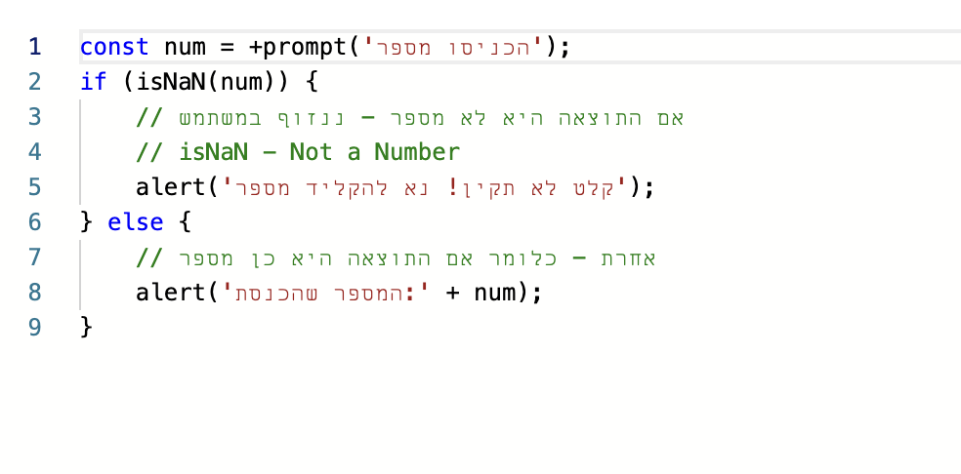
לולאות - מתקדם
בדוגמה הבאה אנחנו מבקשים מספר מהמשתמש אם המשתמש לא נותן מספר נשלח הודעה מתאימה
עכשיו – נרצה לשכלל את התוכנה ולהמשיך לבקש ממנו מספר עד שיהיה קלט תקין
כמה פעמים נרצה לבקש ממנו?

Slide 8
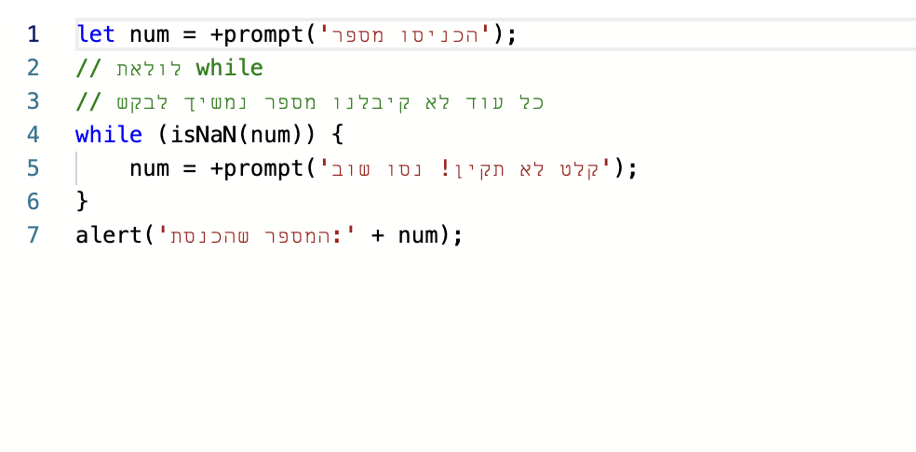
לולאות - מתקדם
הבעיה היא שאנחנו לא יודעים כמה פעמים נצטרך לבקש: בשביל זה יש לולאות.
איך נרשום את התוכנה שלנו עם לולאה?
Notes:
שימו לב שבתנאי ללולאה נשים בדרך כלל מה שלא נרצה שיקרה
נתרגל את הקונספט של לשאול את המשתמש עד שהוא עונה את המספר הנכון/הסיסמה הנכונה וכו.

Slide 9
תרגול. לולאת while
כתבו תוכנה שמבקשת סיסמה מהמשתמש. ביפן, סיסמה חזקה היא סיסמה המורכבת ממספרים בלבד, אשר הערך שלה הוא לפחות 1000000 אם הסיסמה לא עומדת בתנאים, תבקשו מהמשתמש שוב סיסמה: תנאים לסיסמה: 1. הסיסמה צריכה להיות רק מספרים 2. הסיסמה צריכה גדולה מ-1000000
Notes:
למה צאיך להשתמש ב-while? (כי אנחנו חוזרים לחזור מספר בלתי מוגבל של פעמים)
שלבים: 1. שימו לב מתי צריך לחזור על השאלה? (כשהסיסמה לא מספרים או שהיא קטנה מ-6 ספרות)
אם השאלה מסובכת אפשר לחלק ל-2 לולאות while שונות, וכשסיימו להראות להם איך עושים בלולאה אחת בשימוש עם ׳או׳

Slide 10
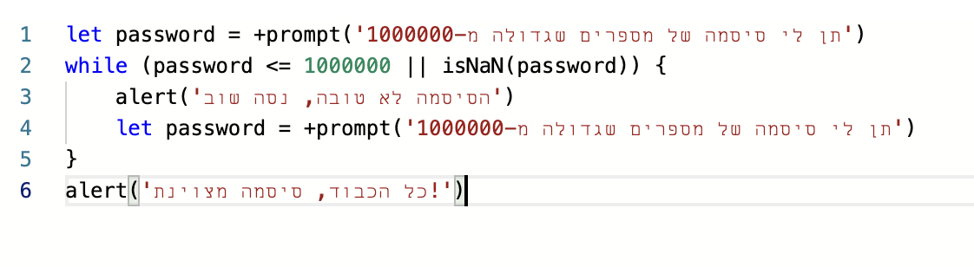
פתרון

Slide 11
שדרוג:
השתמשו בתנאים בשביל להתאים הודעה למשתמש: 1. אם ערך הסיסמה קטן מ- 1000000, נסחו הודעה על כך והתריאו לו 2. אם הסיסמה מכילה אותיות, נסחו הודעה מתאימה והתריאו לו על כך
Notes:
בעצם מנסחים הודעה מתאימה לכל בעיה: אם הבעיה בסיסמה היא שהיא קטנה מ-1000000 , לנסח הודעה כמו: הסיסמה שלך קטנה מידי, תגדיל אותה
אם הבעיה בסיסמה היא שיש בה אותיות, לנסח הודעה כמו: יש בסיסמה שלך אותיות, אתה צריך לשים רק מספרים

Slide 12
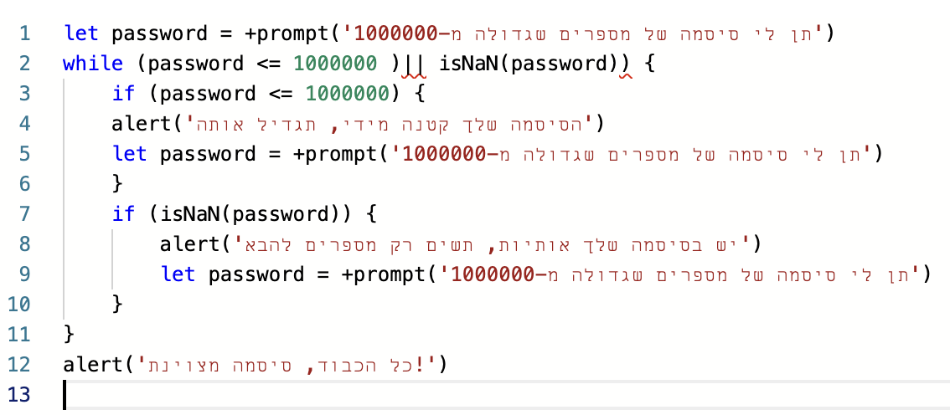
פתרון

Slide 13
תרגול לולאת for
תבקשו מספר מהמשתמש ותחזירו לו את כל הכפולות של 1-10 במספר שלו.
בכל פעם, אם המספר גדול או שווה ל-25, תשלחו למשתמש הודעה שהוא זכה בפרס!
מתקדם – אם הוא לא זכה בפרס, שלחו לו הודעת ניחומים
Notes:
באיזה לולאה צריך להשתמש?
for

Slide 14
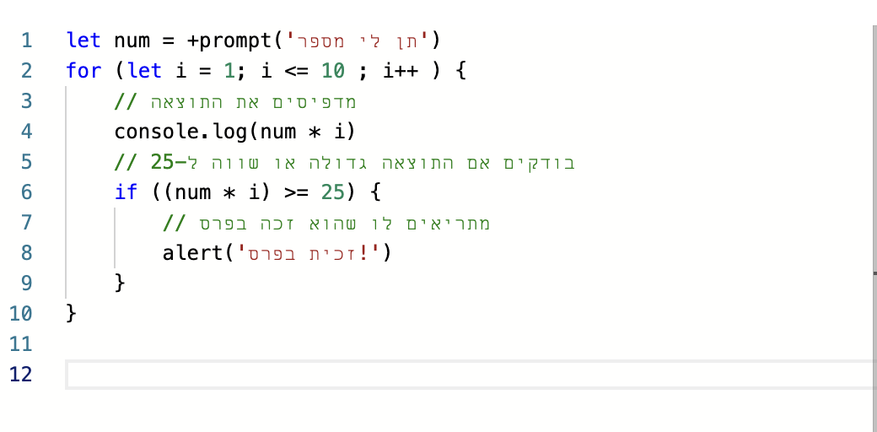
פתרון

Slide 15
תרגול לולאת for
לולאה שסופרת מ1 ועד 50 בקפיצות של 3, אם המספר מתחלק ב5 להדפיס אותו ולשלוח למשתמש הודעה מתאימה
לולאה שסופרת מ1 ועד 50 בקפיצות של 4, אם המספר שווה ל-3 להדפיס אותו לשלוח הודעה מתאימה
לולאה שמקבלת מספר מהמשתמש וסופרת מ-1 ועד המספר של המשתמש , אם המספר שווה ל-5 היא מדפיס את המספר

